Slide 1
راهنمای ارسال مقالات
راهنمای ارسال نهایی مقالات به کنفرانس مهندسی زیست پزشکی ایران
http://www.icbme.ir

Slide 2
برای ارسال مقاله لطفا ابتدا بخش های راهنمای نویسندگان و راهنمای ثبت نام را در سایت کنفرانس کاملا مطالعه نمایید.
در صورت بروز هر گونه مشکل، با ایمیل icbme2023@icbme.ir مکاتبه نمایید

Slide 3
فرآیند کلی ثبت نام و ارسال مقاله در کنفرانس icbme
فاز اول : از ابتدای تیر ماه
ثبت نام در سامانه ایداس
تعریف اولیه مقاله
پرداخت هزینه داوری
آپلود متن کامل مقاله جهت داوری
تا پایان تیر ماه
فاز دوم: از 31 شهریور ماه
اعلام نتایج اولیه‌ی ارزیابی مقالات
پرداخت هزینه نهایی شرکت در کنفرانس
ارسال نسخه نهایی مقالات به همراه فایل پاورپوینت و پوستر
تا پایان مهر ماه

Slide 4
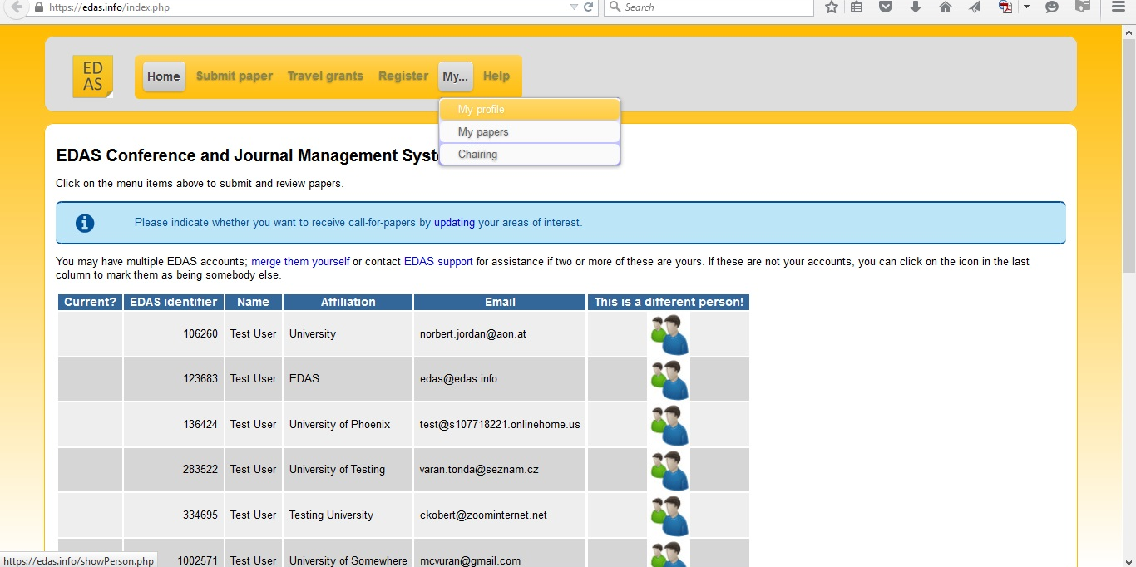
برای بررسی وضعیت مقالات خود، باید در سامانه ایداس به نشانی https://edas.info/N31105 به صفحه خودتان (Profile)، وارد شوید. در هر صفحه ای از سامانه، از طریق منوی بالای صفحه می توانید این کار را انجام دهید.

Slide 5
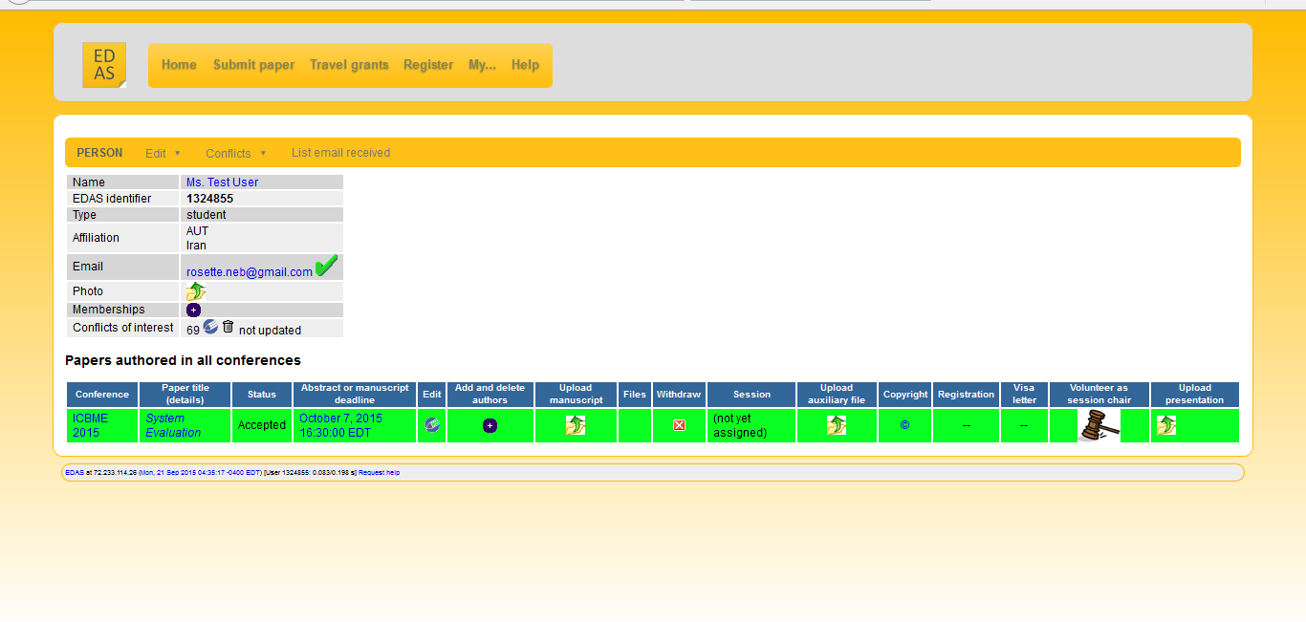
مقالات شما در جدولی در صفحه تان مرتب شده اند. رنگ زمینه هر یک از مقالات بیانگر وضعیت آن ها است. از طرفی در بخش Status می توانید وضعیت مقاله خود را مشاهده کنید. در اینجا، رنگ سبز و کلمه Accepted نشان دهنده پذیرفته شدن مقاله هستند. با کلیک بر نام مقاله خود، وارد پرونده مقاله خواهید شد.

Slide 6
در این مرحله لازم است ابتدا هزینه نهایی شرکت در کنفرانس مطابق توضیحات بیان شده در این لینک (https://icbme.ir/fa/author/8) پرداخت شده و ایمیل پرداخت به ایمیل کنفرانس (icbme2023@icbme.ir ) ارسال گردد. سپس می‌توان جهت آپلود نسخه نهایی مقاله اقدام کرد.

Slide 7
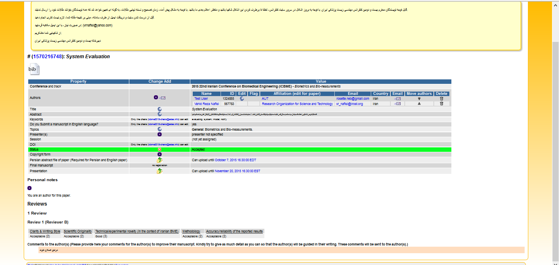
برای مشاهده نظرات داوران، به پایین صفحه توجه فرمایید. در صورتی که این بخش برای شما قابل مشاهده نیست، با ایمیل کنفرانس مکاتبه نموده، این مشکل را به همراه شماره مقاله خود بیان نمایید.

Slide 8
برای تغییر عنوان، چکیده و کلمات کلیدی، با کلیک بر یکی از بخش های نشان داده شده، وارد صفحه ویرایش خواهید شد.

Slide 9
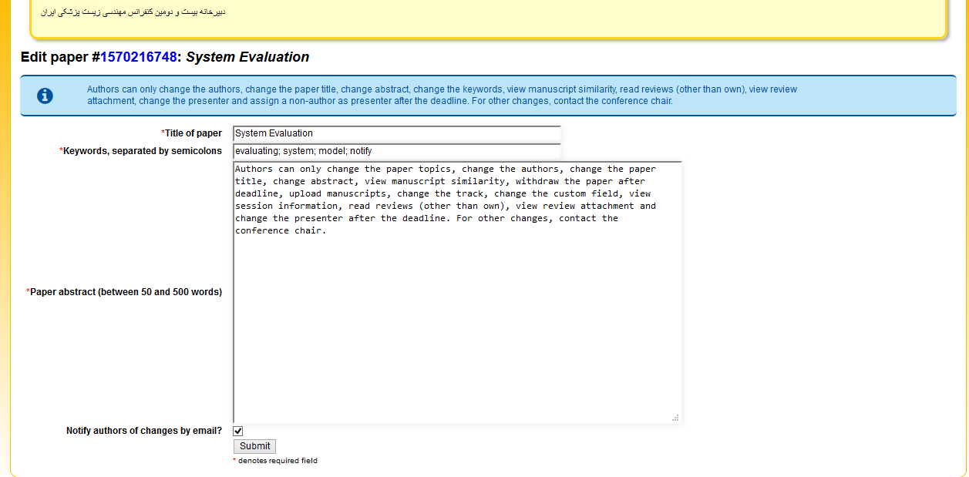
در بخش های مشخص شده، عنوان و چکیده مقاله خود را به زبان انگلیسی وارد کنید. همه مقالات باید عنوان، چکیده و کلمات کلیدی را به انگلیسی وارد نمایند (جهت استفاده در سی دی و کتابچه کنفرانس).
پایین همان صفحه با کلیک بر Submit، تغییرات را ذخیره نمایید.

Slide 10
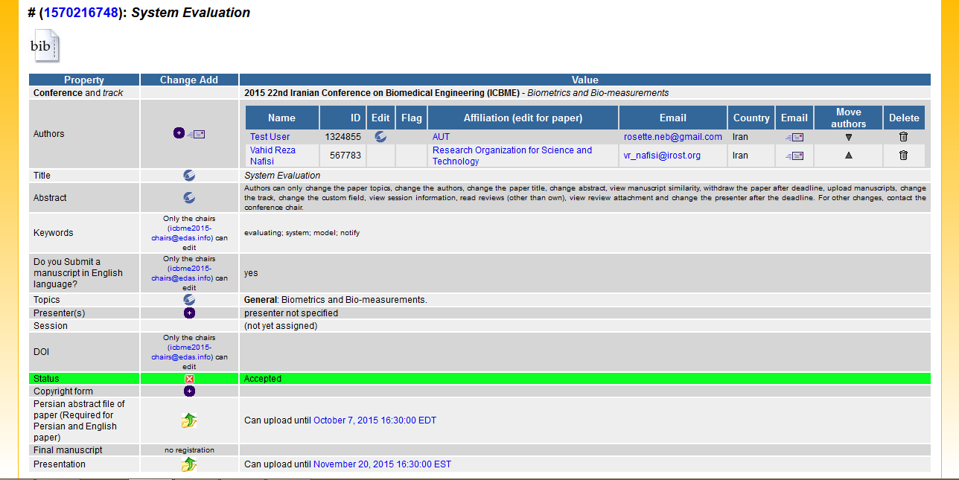
در این مرحله باید چکیده فارسی را ارسال نمایید. برای همه مقالات ارسال چکیده فارسی ضروری است (برای استفاده در سی دی و کتابچه کنفرانس).
اگر با توجه به موارد بیان شده در مورد چکیده فارسی (موجود در بخش راهنمای نویسندگان) در چکیده فارسی که قبلا ارسال کرده اید، مواردی رعایت نشده اند و باید اصلاح شود، با استفاده از بخش مشخص شده، چکیده فارسی تصحیح شده را دوباره ارسال نمایید.

Slide 11
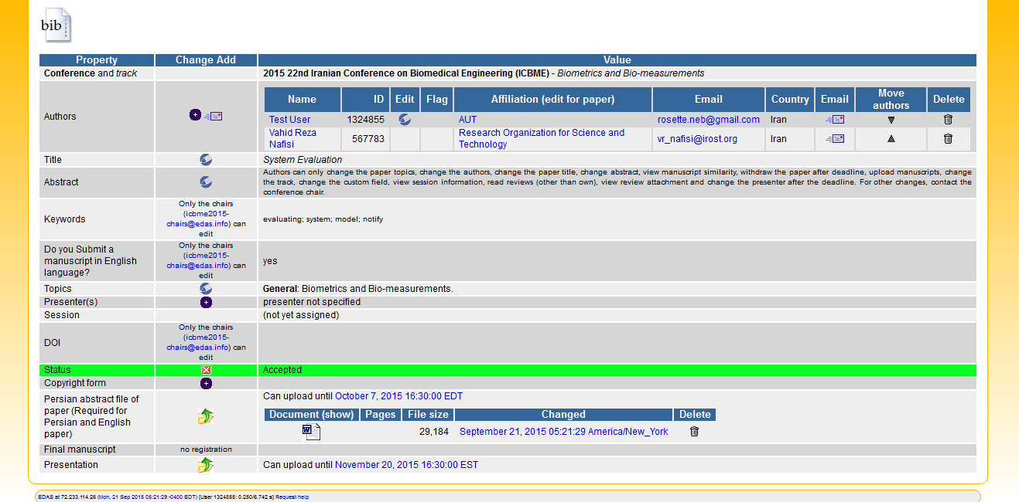
در مرحله بعد می توانید فرد ارائه دهنده را مشخص نمایید. با کلیک بر علامت مشخص شده، فرد ارائه دهنده را مشخص نمایید. توجه فرمایید که ارائه دهنده، حتما باید در این مرحله کنفرانس ثبت نام نماید. اگر نویسندگان دیگر هم تمایل داشته باشند در کنفرانس شرکت کنند، باید جداگانه ثبت نام نمایند.

Slide 12
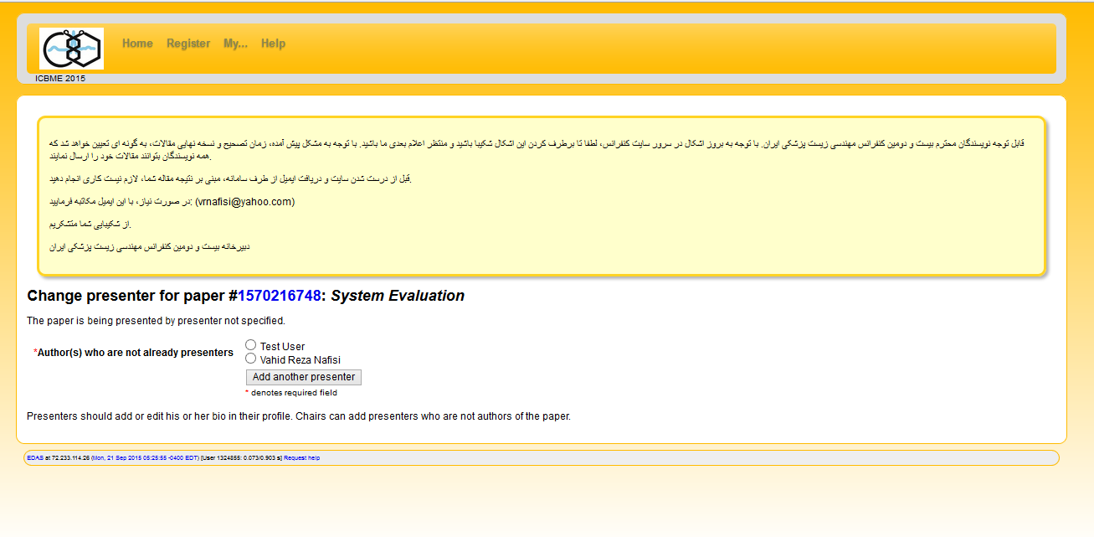
ارائه دهنده می تواند یکی از نویسندگان مقاله یا فرد دیگری باشد که می توانید در این صفحه انتخاب نمایید.

Slide 13
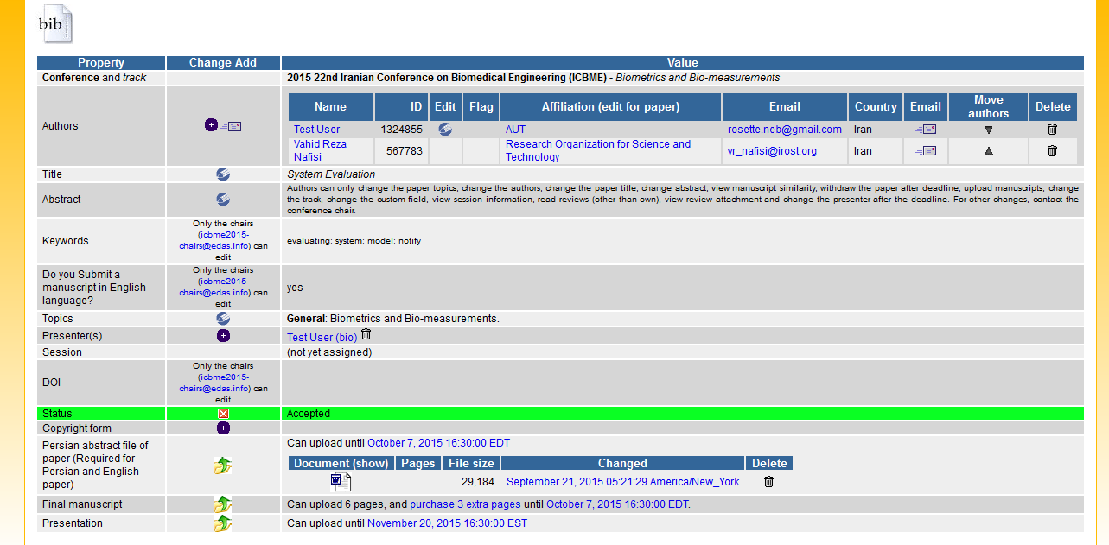
با کلیک بر علامت مشخص شده، فرم کپی رایت IEEE را پر نمایید. همه مقالات فارسی و انگلیسی باید این فرم را پر نمایند.

Slide 14
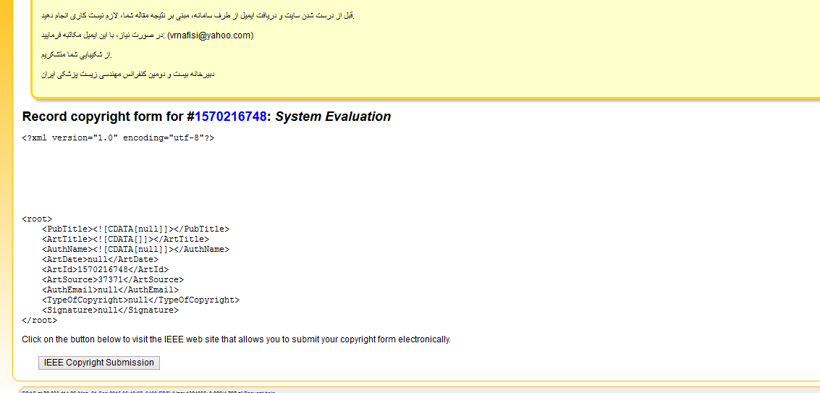
با کلیک بر بخش مشخص شده وارد سایت IEEE شده مراحل را با دقت مطالعه کرده، تا انتها انجام دهید. پس از نهایی شدن مراحل، به سایت کنفرانس باز خواهید گشت.

Slide 15
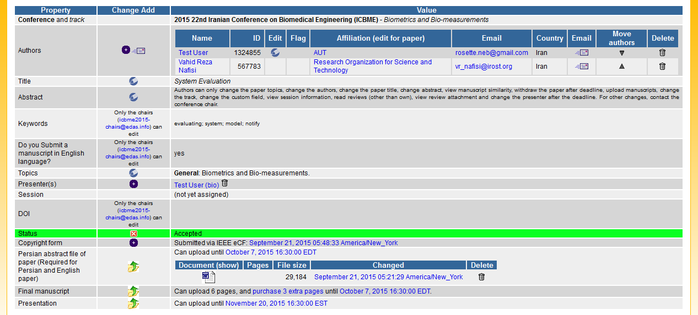
با ورود به پرونده مقاله؛ می بینید که در بخش کپی رایت، تاریخ پر کردن فرم نوشته شده است.
در این مرحله می توانید نسخه نهایی مقاله خود در Final Manuscript را بارگذاری نمایید (با کلیک بر بخش نشان داده شده). توجه فرمایید همه موارد مشخص شده در الگو و راهنمای نویسندگان، رعایت شده باشند.

Slide 16
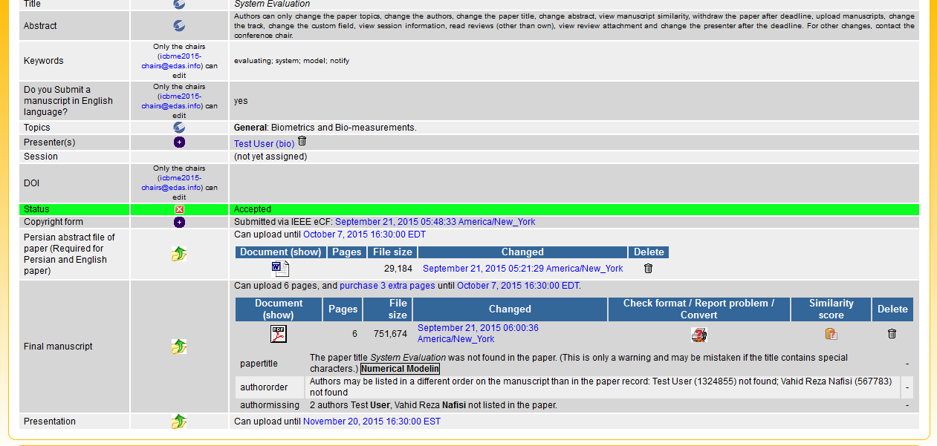
پس از بارگذاری نسخه نهایی مقاله، خطاهای به وجود آمده را برطرف نمایید. به ضریب تشابه نیز توجه فرمایید (باید کمتر از 30 باشد).
برای مقالات فارسی، به دلیل تفاوت زبان مقاله و سامانه، احتمالا سه خطای مشخص شده در شکل را اعلام می کند که نیاز نیست برطرف شوند ولی سایر خطاها را در صورت وجود برطرف نمایید.
برای مقالات انگلیسی باید هر خطایی که سامانه می گیرد را برطرف نمایید.

Slide 17
توجه داشته باشید که قالب مقاله کاملا باید بر قالب ارائه شده منطبق باشد.
مقالات ممکن است چند اشکال داشته باشد و به همین دلیل پیغام خطا می دهد. برای مقالات انگلیسی همه خطاها باید برطرف شوند. در غیر این صورت، IEEE مقاله را نمایه نمی کند. برای مقالات فارسی هم به غیر از اشکالات مربوط به عنوان و ترتیب نویسندگان(Papertitle, Author Order, Author Missing)، سایر خطاها باید برطرف شوند.
معمول ترین خطاها عبارتند از:
1. نویسندگان مقاله و نویسندگان وارد شده در سامانه یکسان نباشند: برای همه مقالات باید همه نویسندگان وارد شود. در مقالات فارسی به دلیل اینکه نمی تواند نوشته را تشخیص دهد، ممکن از خطایی بگیرد که درست نباشد. در این صورت مشکلی وجود ندارد. ( مقالات انگلیسی باید برطرف کنند)
2. عنوان مقاله، با عنوان وارد شده در سامانه متفاوت است. تا حد امکان تصحیح شود. برای مقالات فارسی ممکن است خطای اشتباه بگیرد که اشکالی ندارد. ( مقالات انگلیسی باید برطرف کنند)
3. در مقاله لینک یا بوک مارک وجود داشته باشد. باید مقاله خود را بررسی کرده، این اشکال را برطرف نمایید. (هم مقالات فارسی و هم انگلیسی باید برطرف کنند)
4. فونت های مقاله embedded نیستند. مشکل در تبدیل فایل به پی دی اف است که در تنظیمات تبدیل می توانید این مشکل را حل کنید. برای حل این مشکل از راهنمای موجود در سایت کنفرانس استفاده نمایید. (هم مقالات فارسی و هم انگلیسی باید برطرف کنند)
موفق باشید

Slide 18
به امید دیدار شما در کنفرانس مهندسی زیست پزشکی ایران
http://www.icbme.ir

